Slide 1

产品需求文档
制作人：张小帆

Slide 2
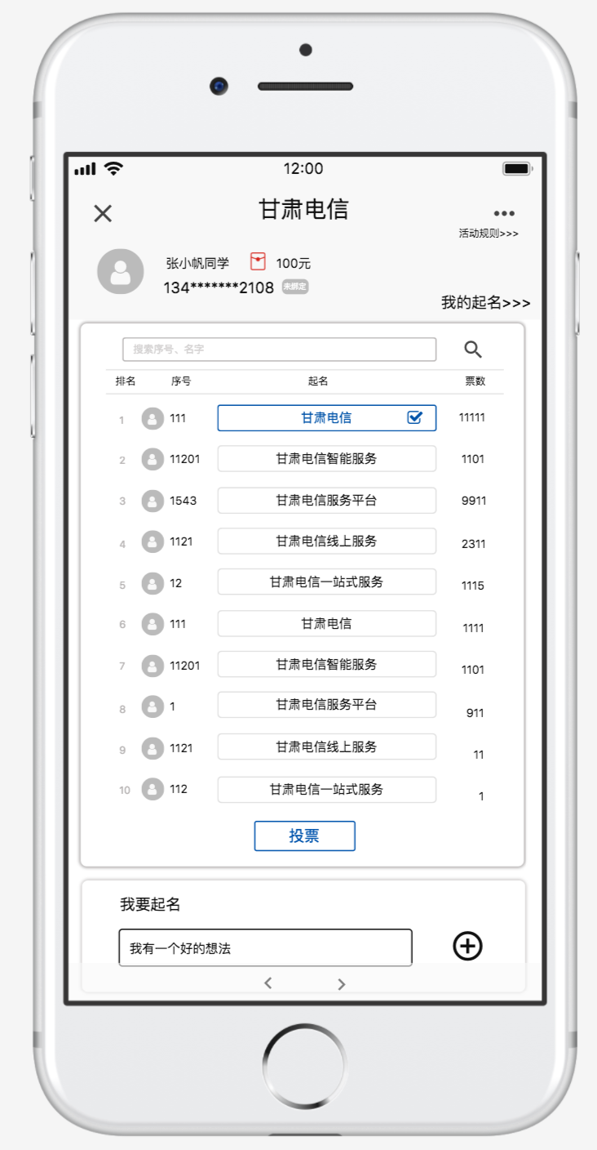
主页
功能 | 需求
个人信息展示 | “微信名；头像；加密处理的电话号；领取的红包总金额”；未绑定显示“未绑定”，已绑定不提示
起名 | 点击命名框或者加号跳转到起名页面，点击“我的起名”跳转到起名页面
投票 | 点击名字后面加号投票，一个账号一天可以投一张，直到活动结束。 按照票数多少列，显示“当前名次、序号、名称、微信头像、票数” 点击投票跳转到抽奖页面 搜索框，可以按照“序号、名称”进行搜索
活动规则 | 跳转到活动规页面，后期出规则文档，直接贴上去
底部栏 | 触控无响应
功能与需求

Slide 3
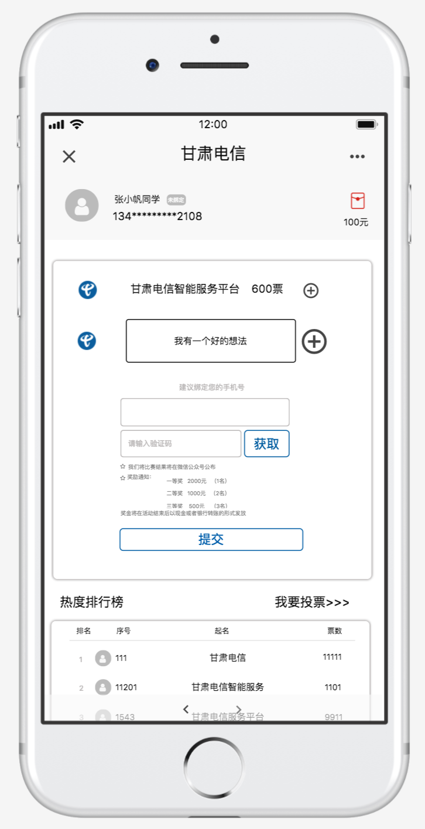
起名页面
功能 | 需求
个人信息展示 | “微信名；头像；加密处理的电话号；领取的红包总金额”；未绑定显示“未绑定”，已绑定不提示
我的起名 | 位置：在起名框的上部，显示“名字、票数”， 点击加号给自己投票，和给别人投票规则相同
起名 | 输入名称，起名框后面加号起更多的名称，一个人最多可以起3个 起名后有一段审核时期，最长24小时，如果起名重复或者色情，不予通过，将以微信公众号的形式通知
绑定手机号 | 此页面不做强制要求
热度排行榜和我要投票 | 和主页的排行榜类似。点击我要投票进入投票页面
底部栏 | 只能回退到主页
功能与需求

Slide 4
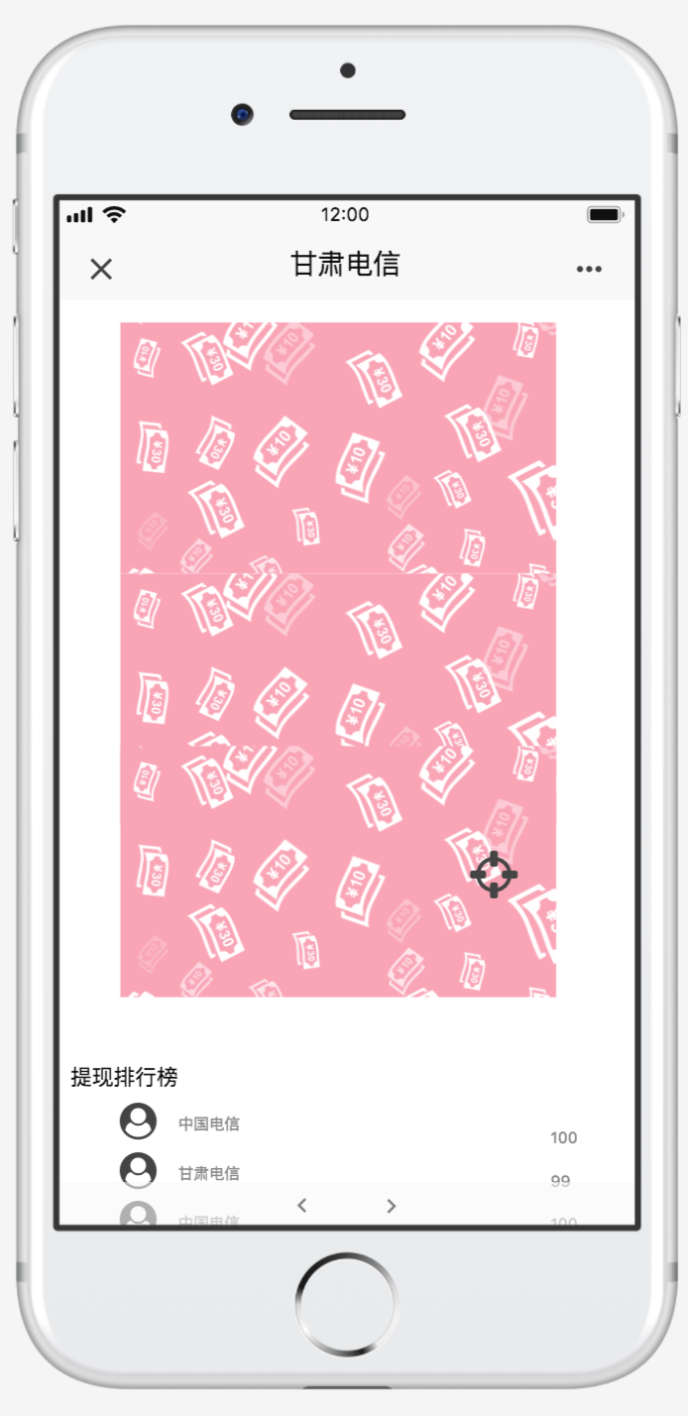
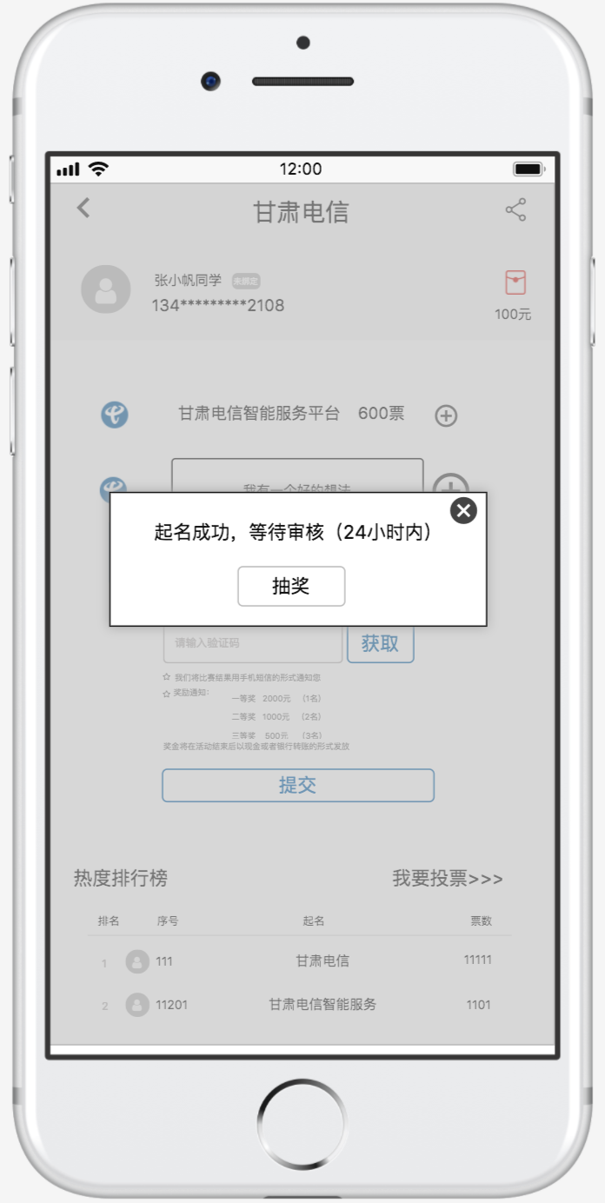
抽奖页面
功能 | 需求
抽奖 | 起名成功或者投票成功后进入抽奖页面 点击选中红包，每个人最多可以抽3次奖(起名+投票)
提现排行榜 | 微信头像、“把微信名称换成加密处理的手机号”；累计抽到的红包；按照金额大小排列，前50人
功能与需求

Slide 5
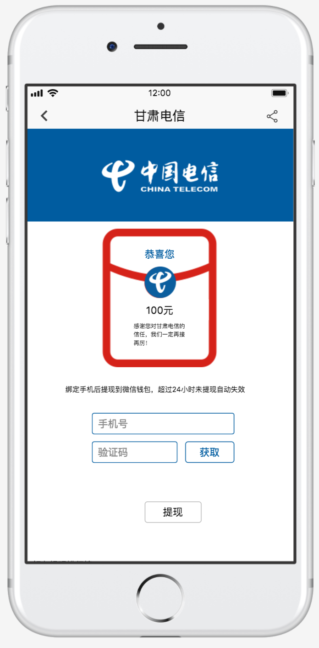
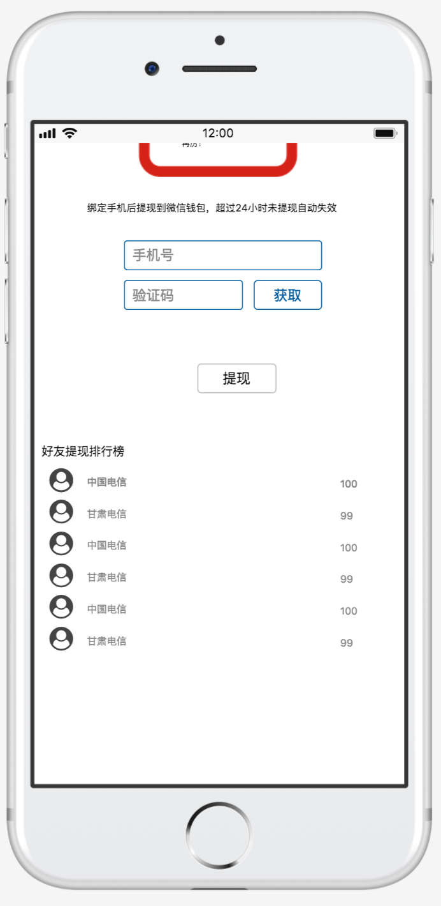
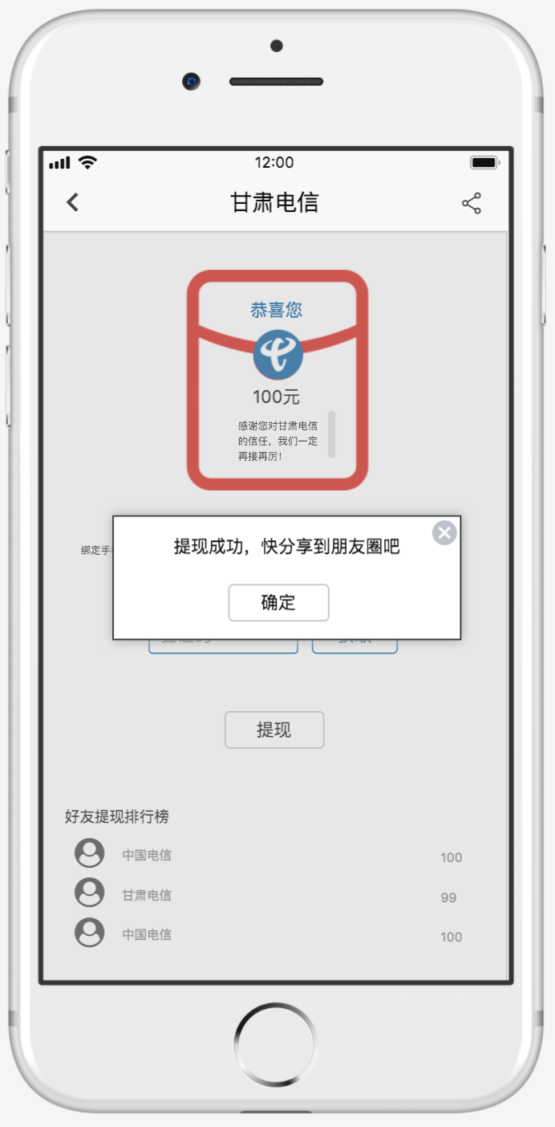
红包
功能 | 需求
红包 | 红包金额
绑定 | 未绑定的绑定、已绑定不显示
提现 | 提现到微信钱包，成功通知；24小时不提现自动退回
红包排行榜 | 微信头像、“把微信名称换成加密处理的手机号”；累计抽到的红包；按照金额大小排列，前50人
分享 | 提现成功后通知，点击“分享”进入分享界面
功能与需求

Slide 6
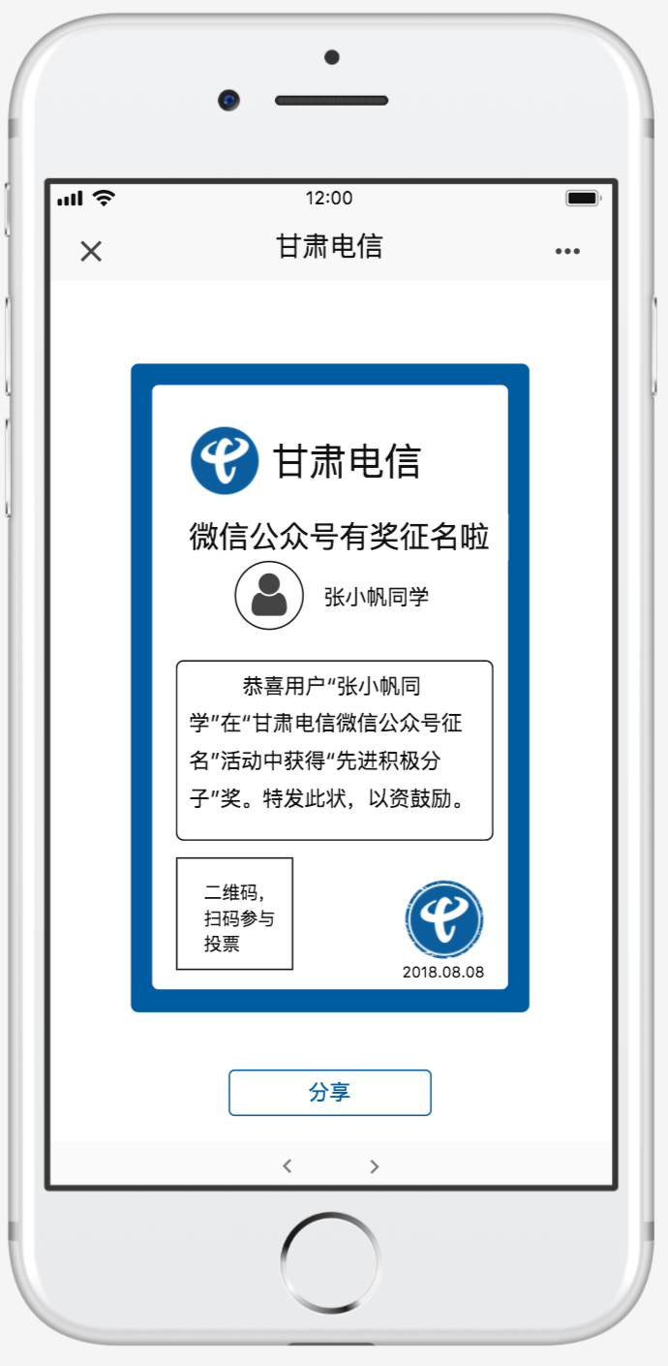
分享
功能 | 需求
荣誉证 | 生成荣誉证、微信名、头像、日期、分享，二维码。 其他用户扫描二维码直接进入投票页给用户投票
分享 | 分享到微信，微信好友或者朋友圈
功能与需求

Slide 7
THANKS
微信头像、“把微信名称换成加密处理的手机号”；累计抽到的红包；按照金额大小排列，前50人

